Slide 1
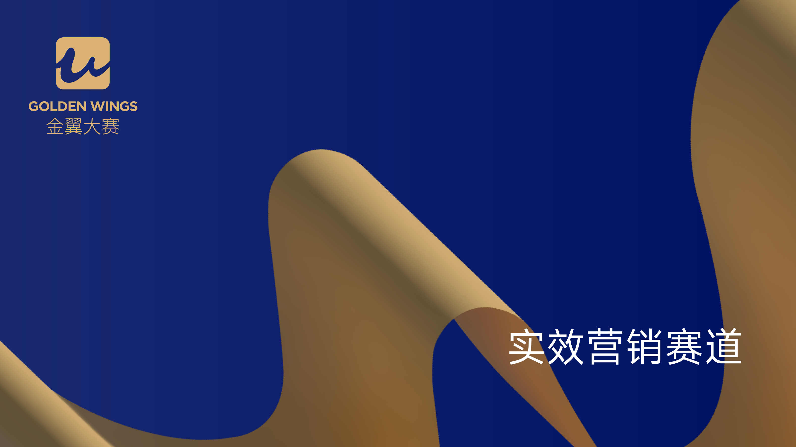

Slide 2
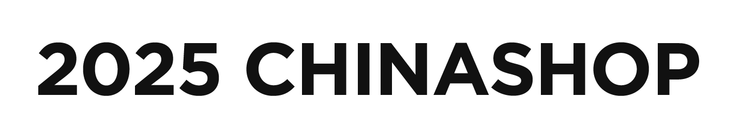
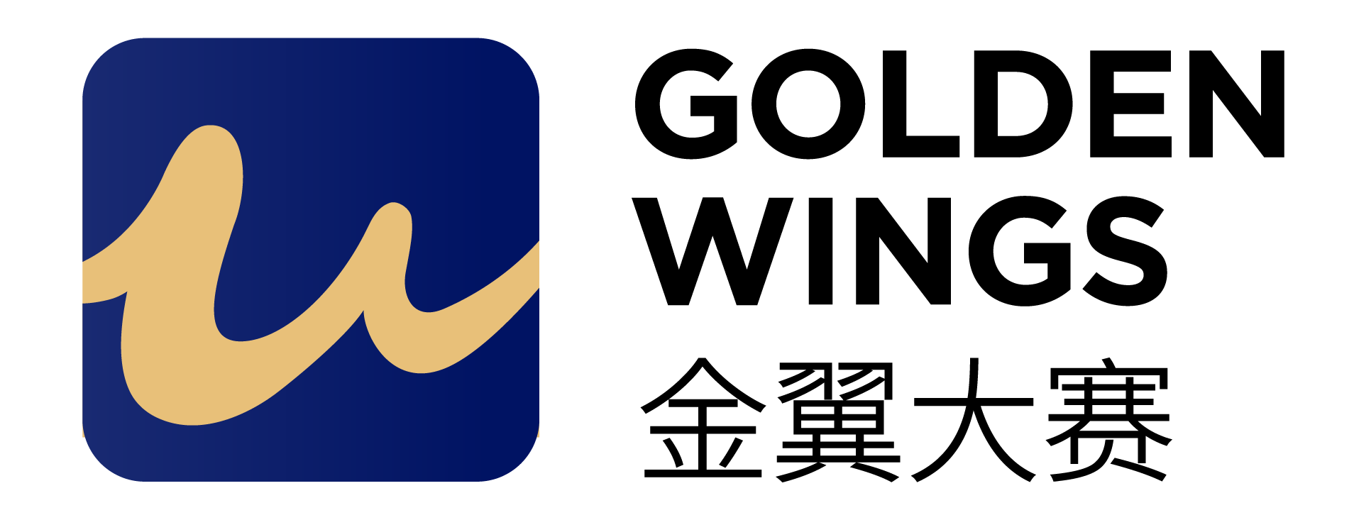
案例名称 |  | 永旺 TOPVALU有机山楂系列4SKU-打造品质自有品牌，引领行业新篇章！
参与方 | 申报企业 | 永旺特慧优国际貿易（上海）有限公司
 | 应用企业 | 永旺(中国)投資有限公司
申报奖项类别 |  | 实效营销
案例核心要素 |  | 降本增效，创新，品质，领导力！
应用企业推荐语 |  | 品质之选，信赖之选——TOPVALU有机山楂系列

Slide 3
案例简述及辅助证明
集团内的自有品牌历史可以追溯到1974年，至今已经近50年的历史了。自有品牌对日本总部的利润率有很大的贡献。国内零售市场的PB占比跟欧美等市场相比，还是处于初步的发展阶段。现代科技和互联网的发展改变了消费者的生活方式，随着生活节奏的加快，宅家经济、懒人经济越发火热，方便食品凭借简单美味、快捷等特点获得了消费者的青睐。生活方式的改变促使方便食品消费场景多元化，自己在家看剧、夜宵充饥、旅行解馋成了被提及最多的场景。 我们有着非常成熟的PB产品开发团队及品控管理体系。在市场竞争激烈及多样化的今天，作为以零售为主体的我们。PB产品的开发和扩大，势在必行！
1、对消费者要求的对应：有机食品严禁使用农药化肥、激素以及转基因等有害物质，国际公认安全食品。
2、永旺特慧优的优势：特慧优从商品的企划 、设计阶段开始到生产委托商的选定、商品式样的決定、生产管理、贩卖的各阶段都是从顾客的视点来进行商品的生产的，给顾客提供安全、安心、信赖的产品

Slide 4
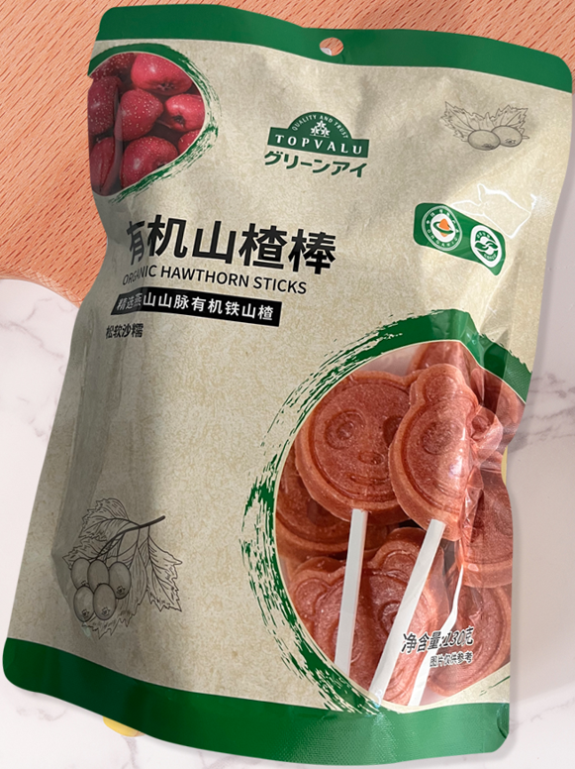
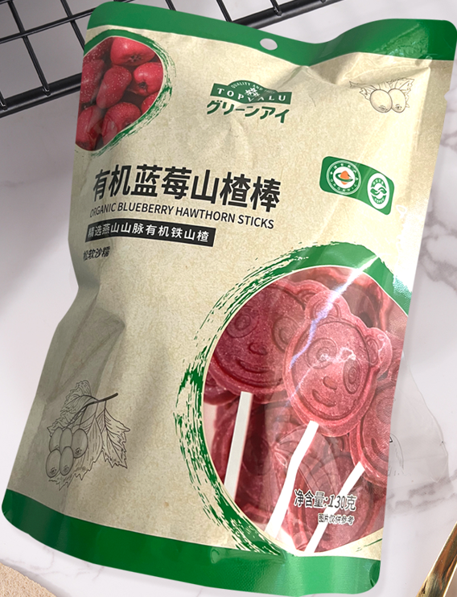
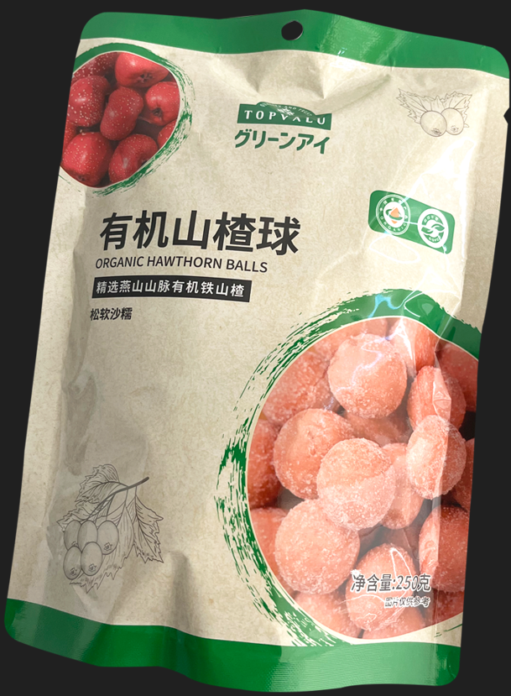
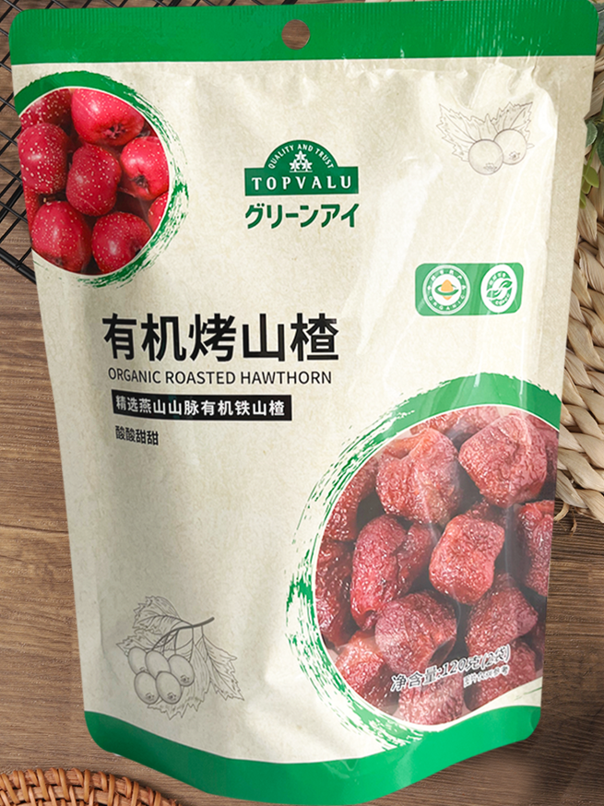
产品基本信息：
商品名称：特慧优有机山楂棒130克、有机蓝莓山楂棒130克、有机山楂球250克、有机烤山楂120克
包装规格：120g/130g/250g
生产商：承德神栗食品股份有限公司
主要成分|材质：有机山楂、有机白砂糖、水
保质期：10~12个月
产能：1吨/天
商超渠道：京东京造、秋田满满、爱婴室

Slide 5
产品介绍：
1、产地介绍：河北省承德市位于燕山山脉，地处京津唐三市结合部，有数百年的山楂栽培历史，素有“中国山楂之乡”的美誉。全市拥有山楂栽植面积30余万亩，年产山楂40余万吨，特慧优有机山楂原料全部来自神栗工厂自有有机山楂基地。
2、有机基地介绍：神栗工厂建有3个有机山楂种植基地，面积5万亩。基地生态管理，有机种植，通过美国、欧盟、中绿华夏有机认证，获得了生态原产地保护产品证书。
3、原料介绍：精选燕山山脉有机红心铁山楂。下霜后采摘，全部采用手摘果，个头大，100%成熟，果胶和营养元素丰富，拒绝使用落地果。
4、口味介绍：口感酸酸甜甜、老少皆宜

Slide 6
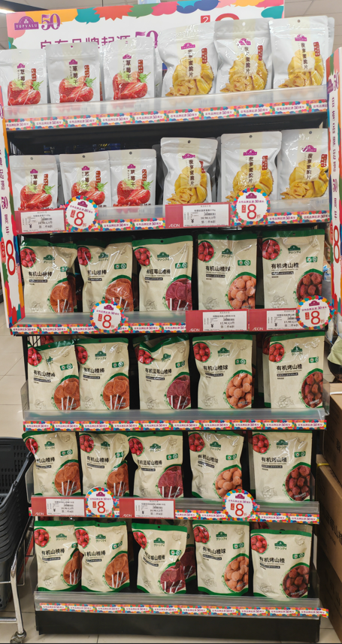
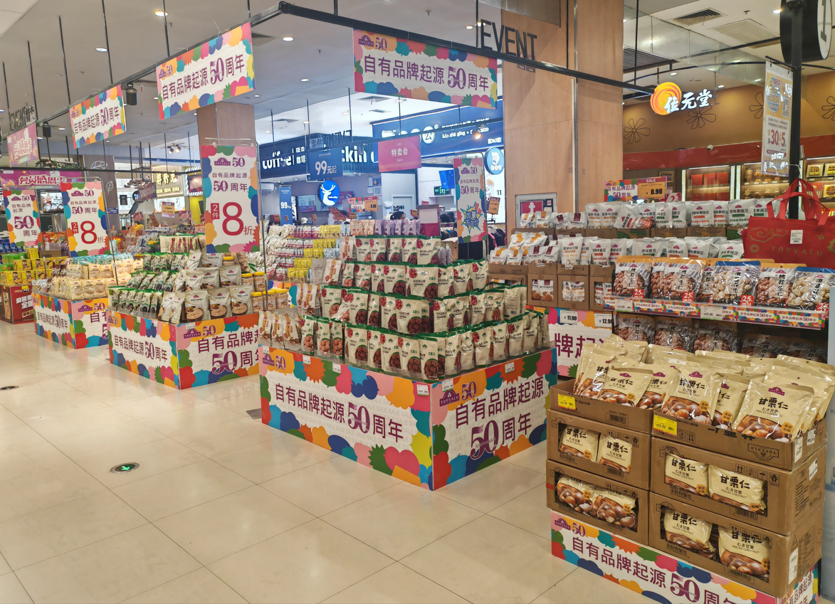
案例阐述维度重点（总计85分）
传播效果（20分）

Slide 7
触达数及转化率（20分）

Slide 8
营收增长（30分）
TOPVALU有机山楂系列导入后的业绩和毛利改善：
2023年12月底导入后，上市首年销售150万元，2025年陆续增加有机山楂大棒和有机山楂条等4SKU，不断拓宽自有品牌有机山楂品类，预计2025年销售超过350万元，综合毛利35%。
•企业公众号，小程序加强宣传
•重点店试吃活动带动销售，提升顾客复购率
•每年两次促销竞赛、自有品牌展，提供销售奖金给予店铺奖励
注：本页数据为公司内部数据，请勿外泄！

Slide 9
其他正向营销数据（15分）

Slide 10
案例补充说明（若有）

